Slide 1






小学开学ppt模板

Slide 2
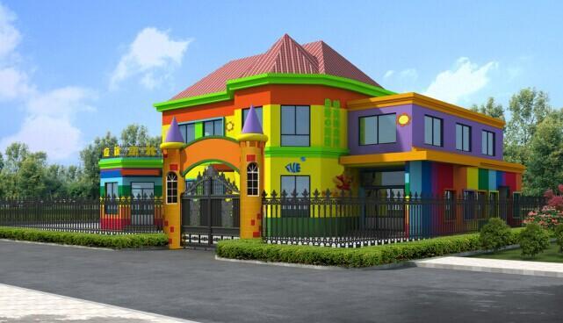
某某幼儿园简介
XXX幼儿园座落于站前xxxxxxxxxxx工业区，创办于1992年，是市教委批准开办的我市第一所民办幼儿园，开全市社会力量办学幼儿教育之先河。受到市委、市政府和各级主管部门的大力支持。办园20年来，幼儿园始终遵循“一切为了孩子，为了孩子将来”的办园宗旨，自强不息、开拓进取取得了良好的社会效益。成为目前我市规模大、实力强、设施全、信誉好的一所省内外著名的示范性民办幼儿园。

Slide 3

某某幼儿园简介
办学理念：
快乐的成长、全面地发展、创一流办园水平
办学宗旨：
以"一切为了孩子发展"为育人宗旨。
办园目标：
营造幼儿心中理想的"快乐大家园"
办园特色：
让孩子"玩中学、学中乐、乐中长"

Slide 4



某某幼儿园荣誉
图片更换：选中图片－点击右键－设置图片格式－图片填充－选择准备好的图片－打开－填充即可。图片更换：选中图片－点击右键－设置图片格式－图片填充－选择准备好的图片－打开－填充即可。

Slide 5

某某幼儿园师资
园长：张园长
在此添加说明情况，可简要介绍园长的主要经历等各情况。在此添加说明情况，可简要介绍园长的主要经历等各情况。在此添加说明情况，可简要介绍园长的主要经历等各情况。在此添加说明情况，可简要介绍园长的主要经历等各情况。在此添加说明情况，可简要介绍园长的主要经历等各情况。

Slide 6

某某幼儿园简介
老师：何老师
图片更换：选中图片－点击右键－设置图片格式－图片填充－选择准备好的图片－打开－填充即可。
图片更换：选中图片－点击右键－设置图片格式－图片填充－选择准备好的图片－打开－填充即可。

Slide 7
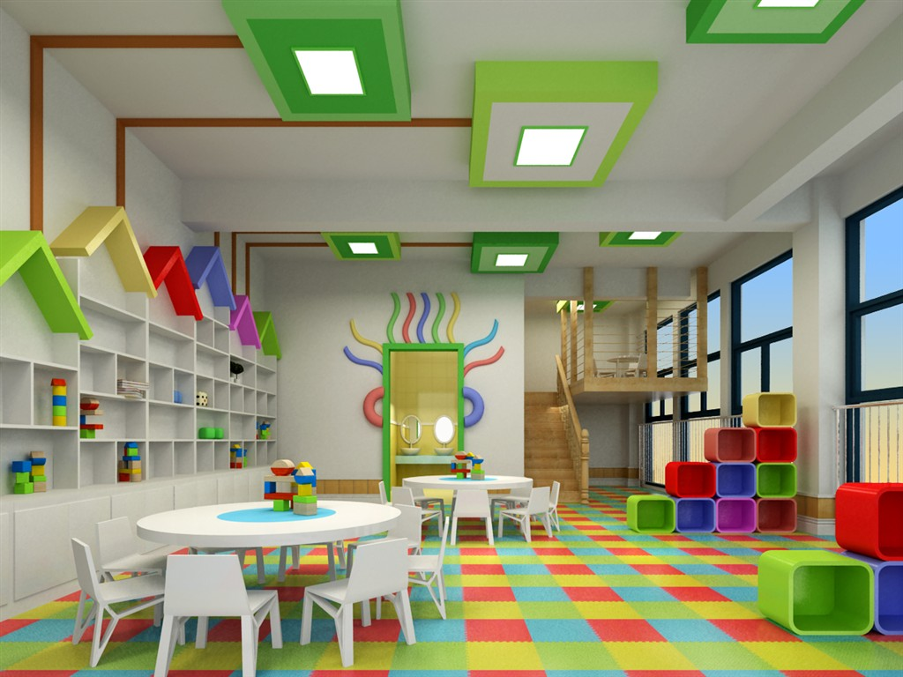
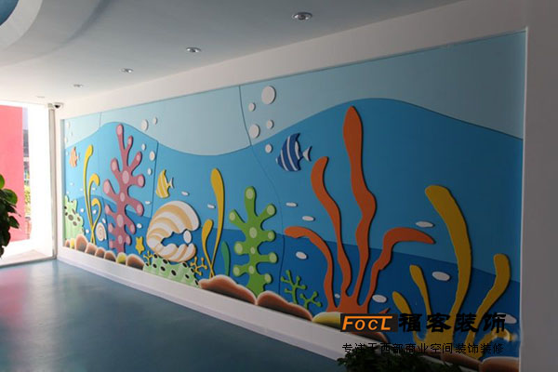

幼儿园校园风彩
图片更换：选中图片－点击右键－设置图片格式－图片填充－选择准备好的图片－打开－填充即可。图片更换：选中图片－点击右键－设置图片格式－图片填充－选择准备好的图片－打开－填充即可。

Slide 8
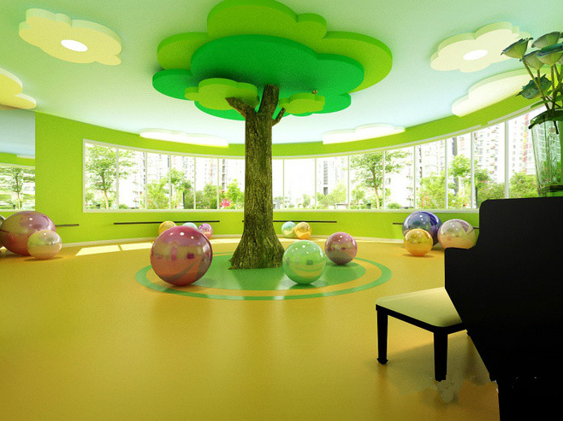
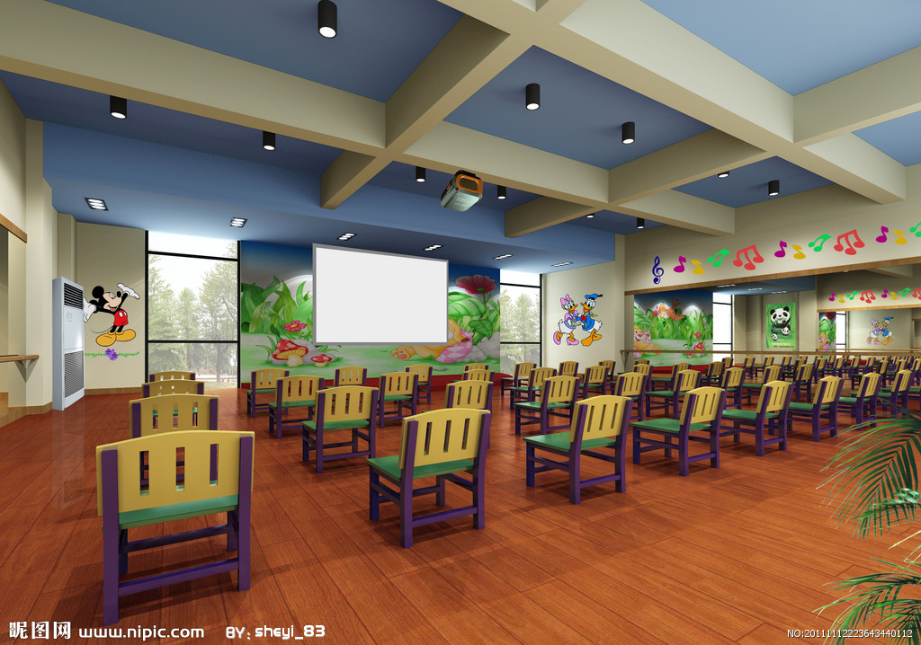
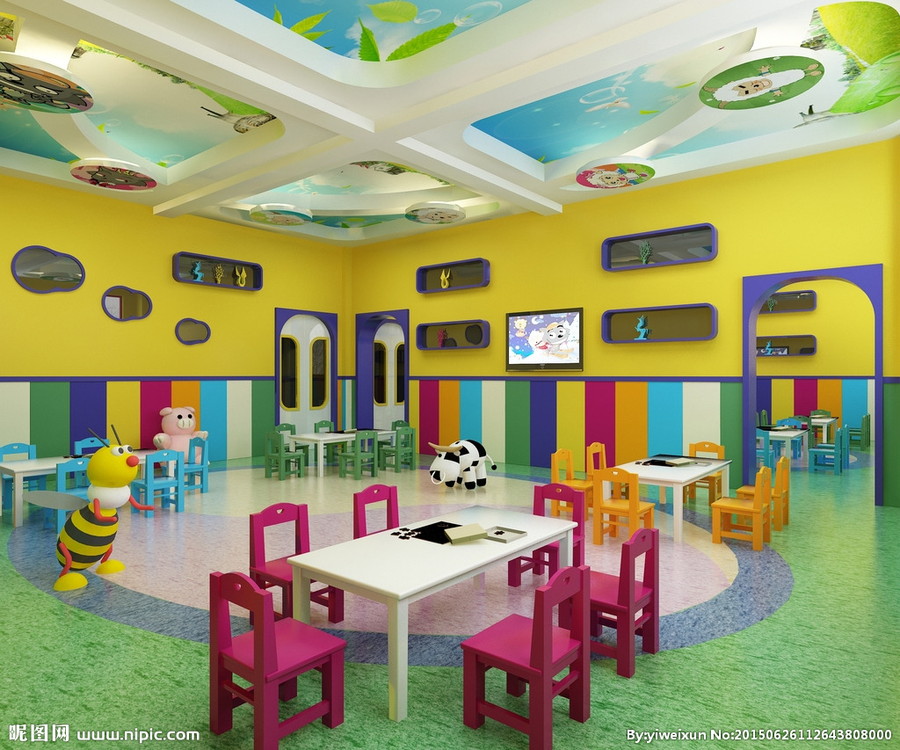
幼儿园校园风彩

Slide 9
本学期教学计划
第一部分：
在此添加说明情况，可简要介绍此部分的课程说明。在此添加说明情况，可简要介绍此部分的课程说明在此添加说明情况，可简要介绍此部分的课程说明。
第二部分：
在此添加说明情况，可简要介绍此部分的课程说明。在此添加说明情况，可简要介绍此部分的课程说明在此添加说明情况，可简要介绍此部分的课程说明。

Slide 10
本学期教学计划
第三部分：
第四部分：
在此添加说明情况，可简要介绍此部分的课程说明。在此添加说明情况，可简要介绍此部分的课程说明在此添加说明情况，可简要介绍此部分的课程说明。
在此添加说明情况，可简要介绍此部分的课程说明。在此添加说明情况，可简要介绍此部分的课程说明在此添加说明情况，可简要介绍此部分的课程说明。

Slide 11

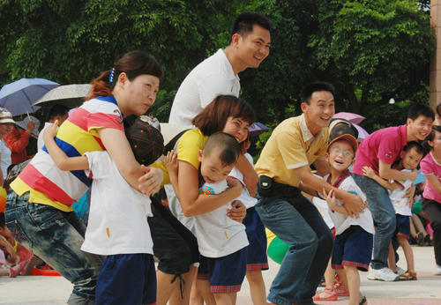

本学期郊游活动计划
在此添加说明情况，可简要介绍本学期计划安排的外出郊游活动说明。在此添加 说 明情 况可简要介绍本学期计划安排的外出郊游活动说明。在此添加说明情况，可简要介绍本学期计划安排的外出郊游活动说明。

Slide 12

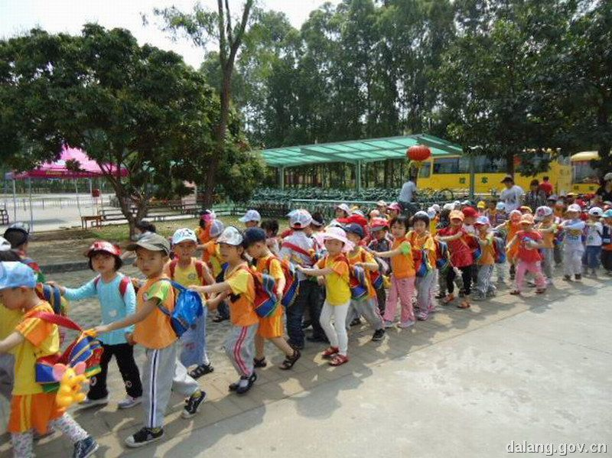
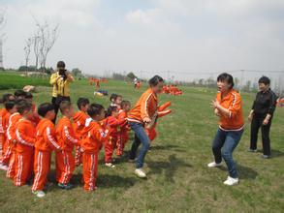
本学期郊游活动计划
在此添加说明情况，可简要介绍本学期计划安排的外出郊游活动说明。在此添加 说 明情 况可简要介绍本学期计划安排的外出郊游活动说明。在此添加说明情况，可简要介绍本学期计划安排的外出郊游活动说明。

Slide 13

开学真情寄语
园长真情寄语：
亲爱的小朋友，亲爱的家长：你们好！
休息了一个假期的孩子们，你们再一次回到我们老师们的身边，欢笑和喜悦涌动心间。经过老师们假期中的辛苦工作，家长和孩子们都已经看到幼儿园里的美丽变化。真诚地祝贺你们升入大班，成为幼儿园最大的哥哥、姐姐。新的学期你们一定不会再调皮了对不对？因为你们长大了
在本学期，你们会学到更多的知识，懂得更多的道理，我们会真诚地帮助你们，让你们学会独立、学会坚强、学会做人。
相信你们一定会有出色的表现！努力吧，孩子们！加油！

Slide 14
感谢各位家长们的聆听

